Slide 1
Теория автоматического управления
Лекция № 7
Типовые динамические звенья САУ (продолжение).
Схемы соединения ТДЗ.

Slide 2
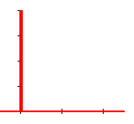
1. Дифференцирующие ТДЗ
Идеальное дифференцирующее звено
Передаточная функция
Переходная характеристика
Импульсная переходная характеристика

Slide 3
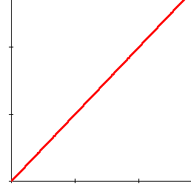
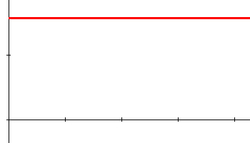
Частотные характеристики
Комплексный коэффициент передачи:
Амплитудно-частотная характеристика:
Фазо-частотная характеристика

Slide 4
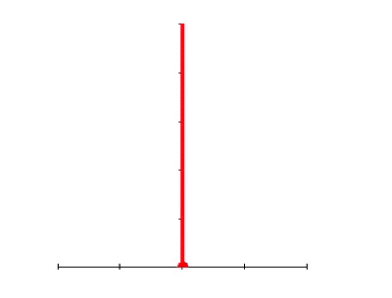
Годограф амплитудно-фазовой характеристики (АФХ)

Slide 5
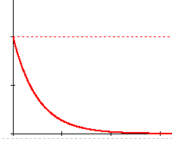
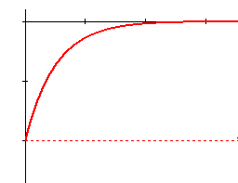
Реальное дифференцирующее звено
Дифференциальное уравнение
Передаточная функция
Переходная характеристика
Импульсная переходная характеристика

Slide 6
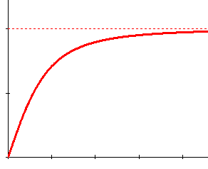
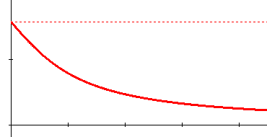
Частотные характеристики
Комплексный коэффициент передачи:
Амплитудно-частотная характеристика:
Фазо-частотная характеристика:

Slide 7
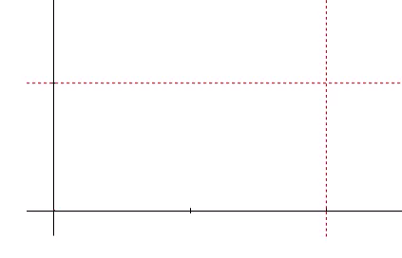
Годограф АФХ

Slide 8
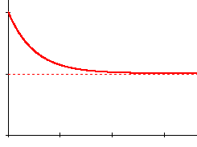
Реальное дифференцирующее звено со статизмом
(инерционно-форсирующее ТДЗ)
Дифференциальное уравнение:
Передаточная функция:
Переходная характеристика:
Импульсная переходная характеристика

Slide 9
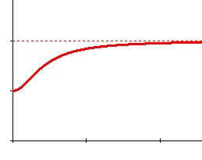
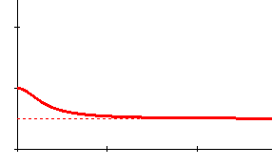
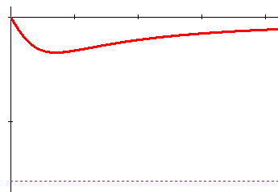
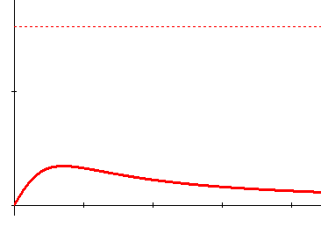
Частотные характеристики
Комплексный коэффициент передачи:
Амплитудно-частотная характеристика:
Фазо-частотная характеристика:

Slide 10
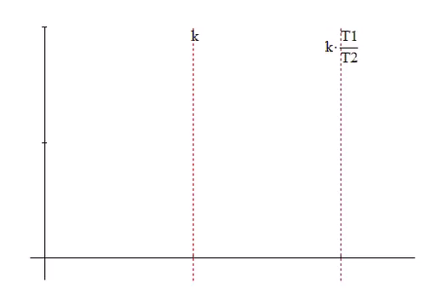
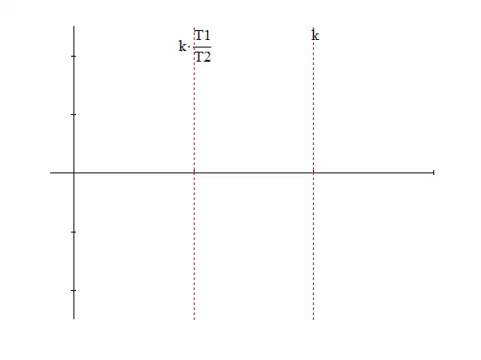
Годограф АФХ

Slide 11
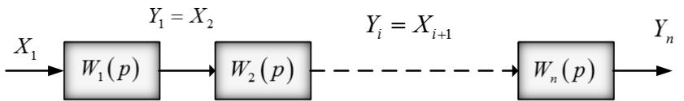
2. Схемы соединения ТДЗ
Последовательная (каскадная) схема
Передаточная функция
Изображение переходной характеристики
АЧХ и ФЧХ

Slide 12
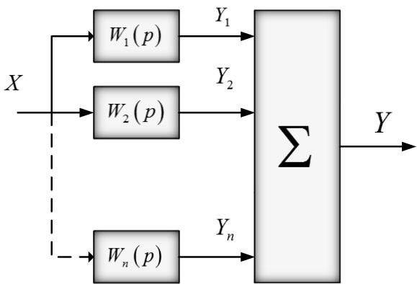
Параллельно-согласная структура
Передаточная функция
Изображение переходной характеристики
АЧХ и ФЧХ

Slide 13
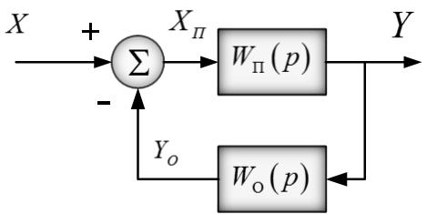
Параллельно-встречная структура
Передаточная функция замкнутой системы

Slide 14
Основные приемы эквивалентного преобразования структур САУ
Перенос точки съема
сигнала через звено
по ходу сигнала
Перенос точки съема
сигнала через звено
против хода сигнала
Перенос сумматора
через звено по ходу
сигнала
+
+
Перенос сумматора
через звено против
хода сигнала
+
+

